Slide 1
Välkommen till föräldramöte Lerkil P2011/8 år
2019-04-29

Slide 2
Agenda för mötet
Presentation av ledarna/tränarna
Lerkils mål och vision samt Fotbollens spela lek och lär
Praktisk information kring träningar och matcher
Spel 5 mot 5
Föräldraåtaganden
Kalendarium 2019, viktiga arrangemang och datum under året
Övriga frågor

Slide 3
Presentation av ledarna/tränarna
För närvarande har vi 37 barn på listan
Martin Holgersson Tränare (Anton Kårmark)
Jesper Andersson Tränare (Agust Andersson)
Jonas Ericsson Tränare (Matteo Ericsson)
Magnus Buregård Tränare (Melvin Buregård)
Magnus Dahlgren Tränare (William Dahlgren)
Jonas Roosberg Tränare (Olof Roosberg)
Camilla Johansson Tränare (Olle Johansson)
André Linder Tränare (Lukas Henning Linder)

Slide 4
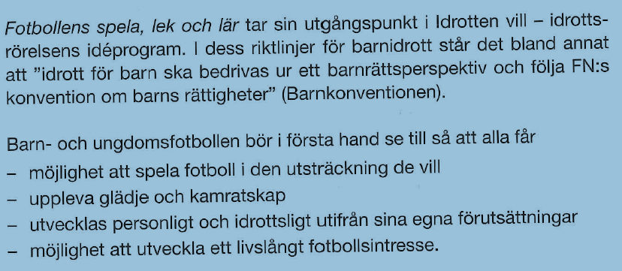
Lerkils mål och vision samt Fotbollens spela lek och lär
Lerkil IF är breddförening med målet att så många som möjligt så länge som möjligt skall ha roligt med att spela fotboll.
Policydokument är framtagna och finns att läsa på laget.se/Lerkils IF/Dokument:
Föreningsidé
Ledarhandboken
Policy för föräldrar
Fotbollens ”Spela, lek och lär” ligger bland annat till grund för klubbens policy arbete.

Slide 5
Praktisk information kring träningar
Kom i tid till träningarna, måndagar 17:30-18:45, lördagar 11:45-13:00.
Svara gärna på kallelserna som skickas ut det underlättar för oss vid planering.
Tänk på att barnen kan behöva få i sig extra energi inför träningen.
Det är tränarna som handhar barnen under ovanstående tider, men sitt gärna kvar och titta på.
Vi fokuserar på fotboll under dessa tider, ibland kan det behövas hjälp med detta innan träningen startar.
Ta med vattenflaska.
Lämnar ni barnen kom tillbaka i god tid tills träningen avslutas.

Slide 6
Praktisk information kring matcher:
Anmäl deltagande via de kallelser som skickas ut.
Kom i tid till samlingar samt försök anmäla eventuell frånvaro vid match så tidigt som möjligt.
Tänk på att barnen kan behöva få i sig extra energi inför matcher.
Det är tränarna som handhar barnen under pågående match. Mellan matcherna är det respektive förälder som ansvarar för medtagna barn (kan vara fler vid tex samåkning).
Vi fokuserar på fotboll under dessa tider, ibland kan det behövas hjälp med att få med barnen på detta innan matcherna.
Ta med vattenflaska.
Som publik stöttar ni bäst på motsatt sida till avbytarbänken, med positiv inställning och hejarop.
Hjälp gärna till att få barnen att uppskatta lek med lagkompisar och lagsammanhållningen, undvik gärna surfplattor och telefoner mellan matcherna.
Kostnad för cup, ok med 100 kr/barn? Kostnad brukar ligga på ca 500 kr per lag, ev. pengar över går i så fall till lagkassan.

Slide 7
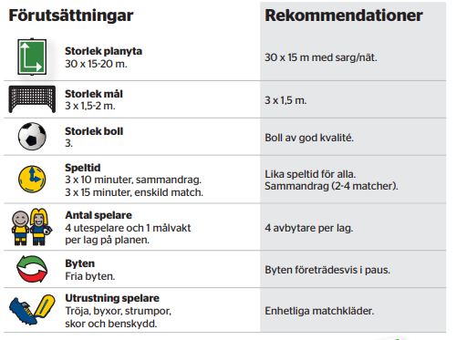
Spel 5 mot 5

Slide 8
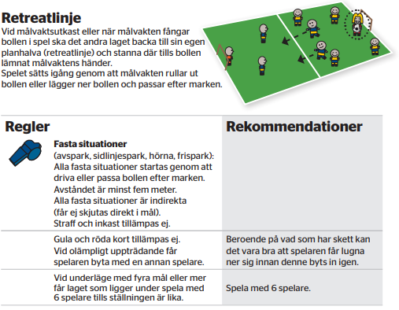
Spel 5 mot 5

Slide 9
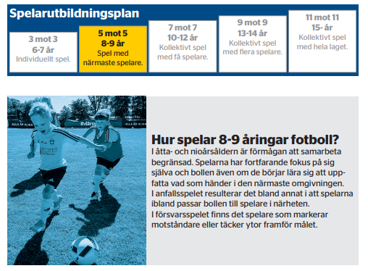
Spel 5 mot 5

Slide 10
Föräldraåtaganden
När ni medlemsregistrerade erat barn fanns ett dokument som berör de åtaganden gentemot Lerkils IF ni som föräldrar förväntas genomföra, i korthet innebär detta:
Medlems- och deltagaravgifter täcker inte alla utgifter i klubben, därför är klubben beroende av ideella initiativ vid klubbens aktiviteter såsom Lerkilscupen, Fotbollens dag, Kungsbackaleken, A-lagskiosken, (Luciacupen), eventuella städdagar mm
För att lösa dessa arbetsuppgifter inom Lerkil P2011 krävs en föräldragrupp som är med och leder och fördelar arbetet. För närvarande har vi bara en föräldrarepresentant (Liselott Gustavsson) och fler behövs därför.

Slide 11
Föräldragruppen
Exempel på arbetsuppgifter
Ansvara och fördela arbete vid eventuell fikaförsäljning vid match/träning samt sköta fikakassa (i år ingen försäljning i samband med fotbollsskola utan endast aktuellt om så önskas)
Tillsätta arbetsscheman för lagets aktiviteter i samband med större Lerkilsarrangemang
Samordna insamlande av lotterivinster inför större Lerkilsarrangemang med lotteri
Ge förslag på aktiviteter för att stärka lagkassan, ev sponsring mm
Vara med i Lerkils nystartade övergripande föräldraförening

Slide 12
Kalendarium 2019
Träningar Måndag 17:30-18:30, lördag 11:45-13:00
Kungsbackaleken Vårsäsong 2019, 3 lag är anmälda:
11-12/5 Kullavik
18-19/5 Onsala
8-9/6 Fjärås
Tölöcupen 2/6 - 3 lag anmälda
Lerkilscupen 15-16/6. Vi spelar, har arbetspass samt är med och bidrar med lotterivinster
Sommarfotbollsskola v25, första året i år som vi får delta – mer info kommer från klubben när det närmar sig
Kungsbackaleken Höstsäsong 2019, 3 lag är anmälda:
31/8-1/9 Frillesås
7-8/9 Tölö
22/9 Lerkil (hjälp kommer krävas av föräldrar med kisok, grill mm)
Lerkilsdagen 5/10

Slide 13
Föräldragruppen -Arbetspass 2019
Kioskvärdar vid A-lags matcher:
ansvara för fikaförsäljning, städ, lotteriförsäljning (för våren 3/5 samt 25/6) . Även bollkallar men det sköter ledarna.
Lerkilscupen 2019 15-16/6:
tilldelade arbetsuppgifter såsom kiosk, grill, lotteri, städ mm, insamling av lotterivinster (4 per barn)
Kungsbackaleken 22/9:
tilldelade arbetsuppgifter såsom kiosk, grill mm
Julgransförsäljning
- under december enligt schema

Slide 14
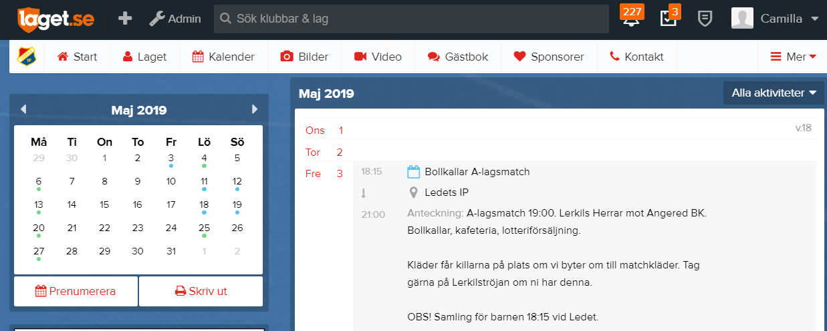
Kalender – aktiviteter och information
Mer info kan synas i kalendern om ni klickar på aktivitet (om det är inskrivet). Vi kommer försöka lägga info om samlingstid, plats mm här för att underlätta.

Slide 15
Dokument som t.ex. presentation från föräldramöte, info om fikaförsäljning mm kommer läggas upp under Dokument på P2011:s sida på laget.se (se nedan).

Slide 16
Frågor?
Övriga frågor?

Slide 17
Tack för er uppmärksamhet!
Vi ser fram emot ett gott samarbete 2019 ☺

